Slide 1
CP-ARM调试工具使用说明书
1.Dump使用方法
2.get_data使用方法
3.X-file使用方法
4.Trace32 simrlator使用方法

Slide 2
1.Dump使用方法

Slide 3
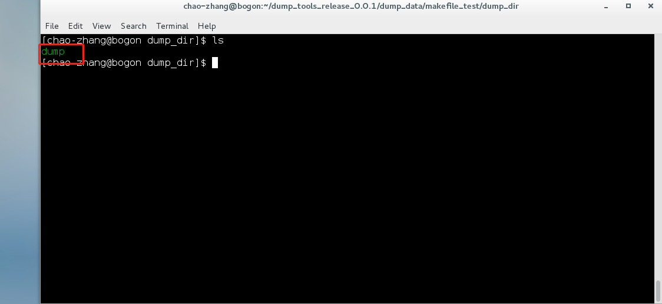
dump使用方法
1.dump程序
机器死机后，可以调用dump文件最多导出/dev/modem 200MB的数据，由于设备空间有限，为了减少导出数据对空间的占用，将其按照输入参数进行分片压缩，压缩格式为 .tar.bz2。该程序最多可以保存最新的五次导出数据！通过对导出数据，使用Xfile或者Trace 32进行死机故障分析。

Slide 4
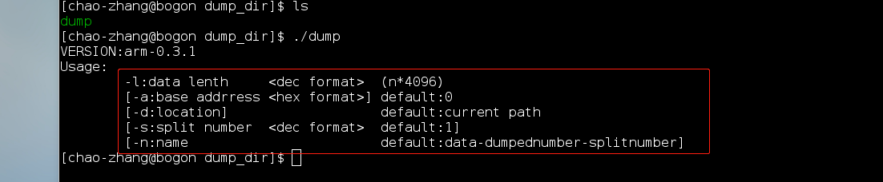
dump使用方法
1.如何使用dump程序
可将该文件放置于任何位置，进行数据导出。
使用方法： ./dump –l [参数1,参数2.....]
本文件包含参数如下：
-l : 需要读取的数据长度(十进制)，该参数须为 4096 的整数倍，该参数是必须的。
-a: 需要读取的地址偏移量(十六进制)，默认为0，通过设置此参数可以从任意地址读取内存。一般不设置，取默认即可。
-d: 数据保存目标文件夹，该参数默认为当前文件夹，可以通过设置改参数将导出的文件存入指定的文件夹，须完整目录。
-s: 设定读取的文件进行分解的个数(十进制)，将读到size为l byte的数据分成s份，压缩保存。
-n: 设定保存的数据名字，默认为data。

Slide 5
dump使用方法
2.dump程序例程
生成的文件命名规则如下:
文件名，可使
用-n自定义
导出
的次数
分片
编号
该程序最多可以保存最新的五次导出数据。当文件名称未发生变化时，每导出导出一次数据，
新文件中导出的次数会自动加1，该参数从0变化至4，循环往复。

Slide 6
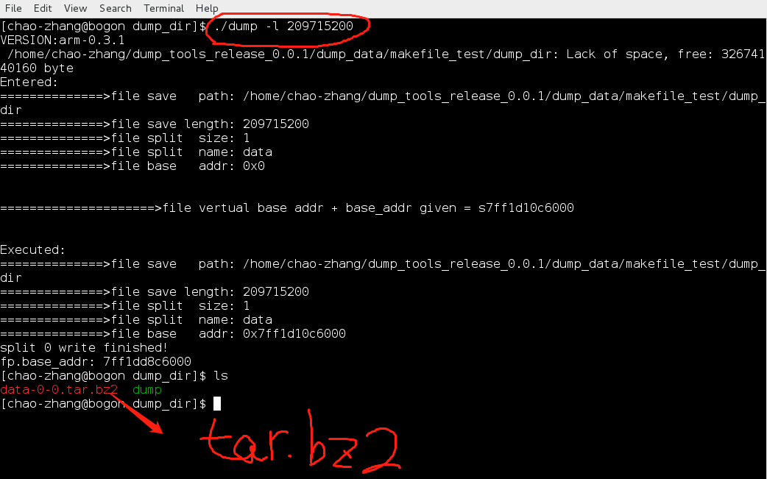
dump使用方法
2.dump程序例程
运行:
./dump -l 209715200
参数-l :1024*1024*200 = 209715200=200MB
该命令将，/dev/modem内200MB的数据导出，不进行分片，为一个整体进行压缩生成.tar.bz2，进行存放。
生成文件如下：

Slide 7
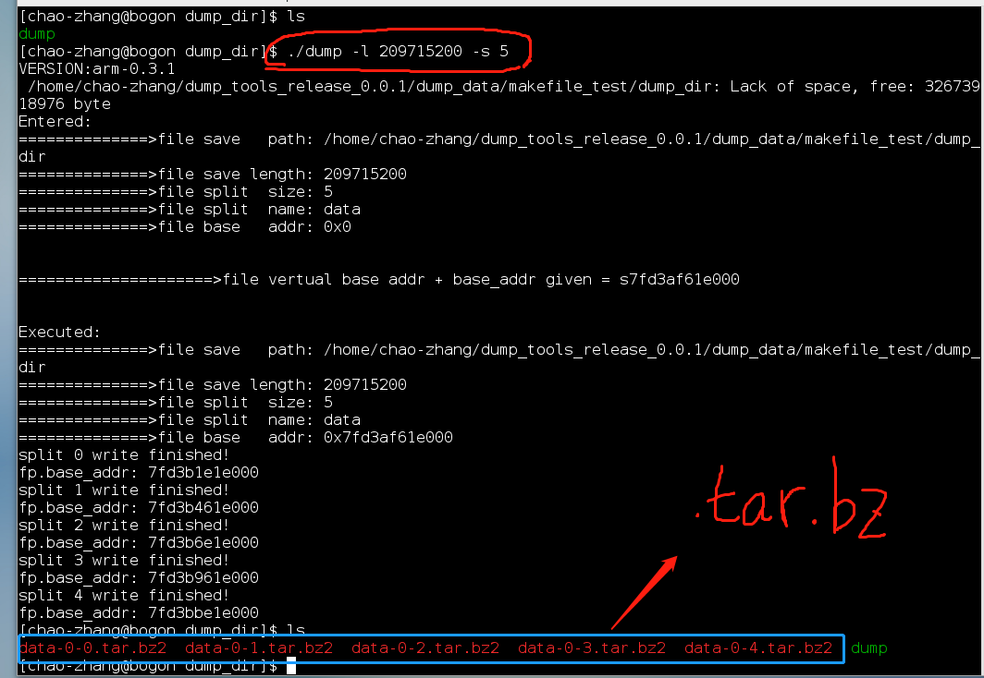
dump使用方法
2.dump程序例程
运行:
./dump -l 209715200 -s 5
参数-l :1024*1024*200 = 209715200=200MB
参数-s :5表示分为5片进行压缩保存
该命令将，/dev/modem内200MB的数据导出，
分为5片，为一个整体进行压缩生成.tar.bz2文
件，进行存放。

Slide 8
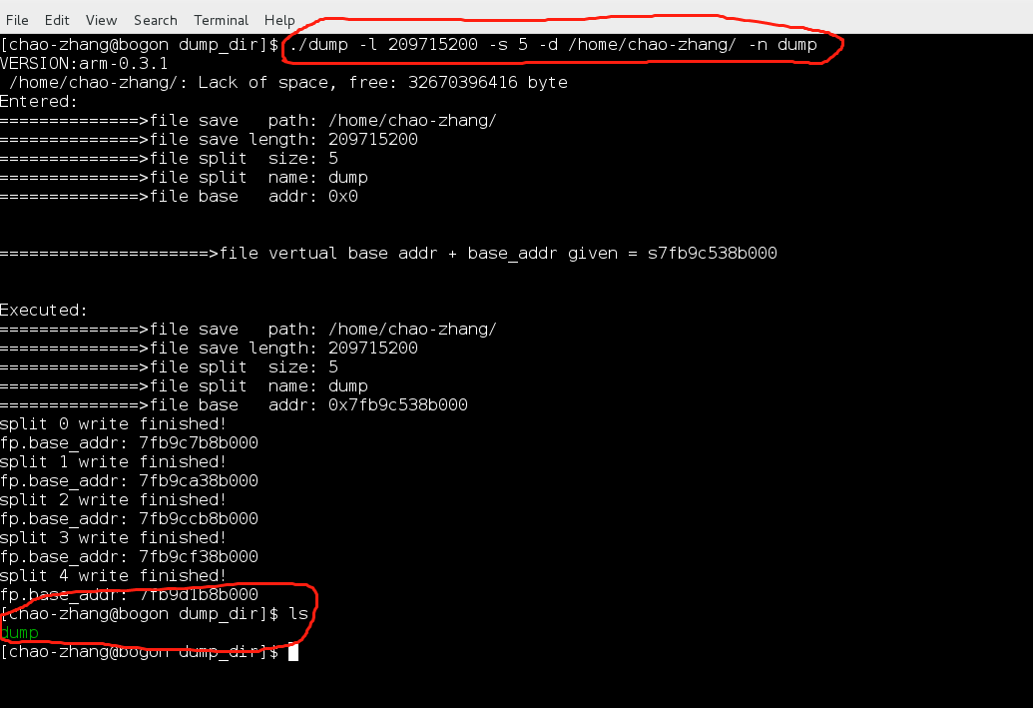
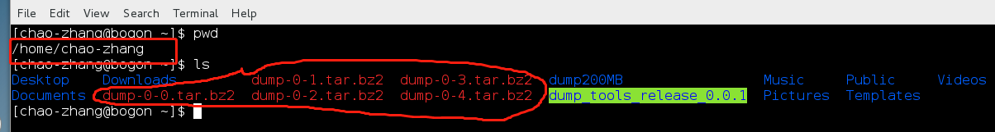
dump使用方法
2.dump程序例程
运行:
./dump -l 209715200 -s 5 –d /home/chao-zhang -n dump
参数-l :1024*1024*200 = 209715200=200MB
参数-s :5表示分为5片进行压缩保存
参数-d: /home/chao-zhang表示将导出文件放到
此文件夹下，若当前文件夹容量不够，可使用
该参数更换保存路径
参数-n: dump导出的文件被命名为dump
该命令将/dev/modem内200MB的数据导出，分为5片，
命名为dump-***，再压缩生成.tar.bz2文件，保存
进/home/chao-zhang文件夹下。

Slide 9
2.Get_data使用方法

Slide 10
get_data使用方法
1. get_data
运行环境：windows
在设备上使用dump工具将 /dev/modem 的数据导出后，由于是分片压缩文件，在windows上需要使用工具对其进行解压缩并合并，拼接成其原本的样子再进行分析。
包含： get_data.py
get_data.exe

Slide 11
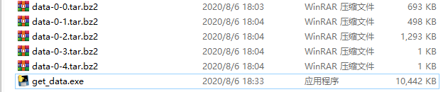
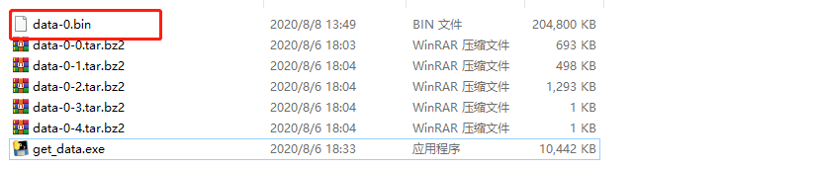
get_data使用方法
2. get_data.exe 使用方法
将get_data.exe与之前使用Dump工具导出的.tar.bz2文件放置在同一个文件夹下，双击即可，应当生成以 “名字-导出批次号”命名的.bin文件，如下图示

Slide 12
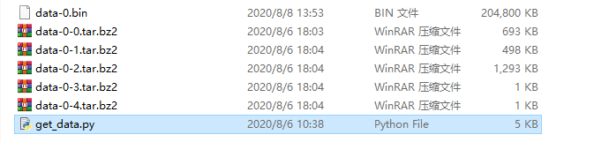
get_data使用方法
3. get_data.py 使用方法
get_data.py 运行需要预先安装python版本为2.7及以上。该脚本实现的功能与get_data.exe一致。
将其与导出的文件放置在同一个文件夹下，双击运行，即可将分片压缩文件组合生成 .bin 文件
【可选】get_data.py可以使用参数进行自定义配置。参数如下:
-d : 设定脚本工作路径，默认为当前目录，通过该参数可以合成目标目录的分片文件。
-n : 设定需要合成文件的名字，传入参数为 “名字-导出批次号”，当导出多个文件时需要可以使
用此参数对特定 的文件进行解压合并。否则直接运行将所有的文件。
-t : 存放文件的目标路径，设置此参数可以改变合并后的文件存放的位置

Slide 13
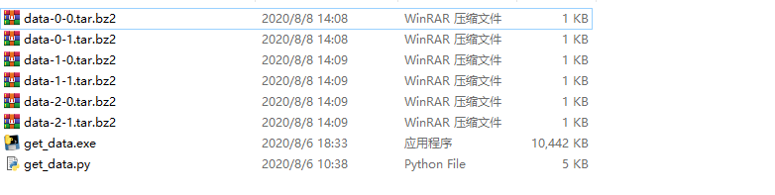
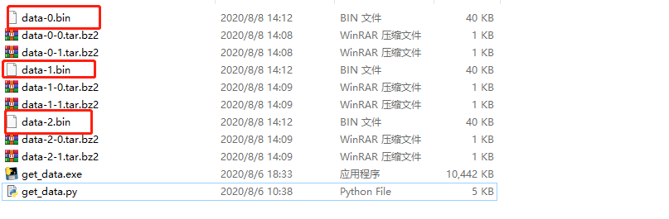
get_data使用方法
3. get_data.py 参数使用例程【可选】
当有多个批次的压缩文件共存时，如下图所示：
直接运行get_data.py(或者get_data.exe)，脚本会按照导出批次，对其分别解压合成，生成三个.bin文件

Slide 14
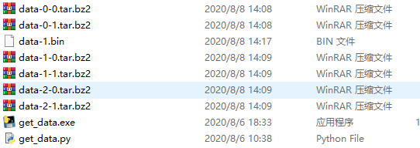
get_data使用方法
3. get_data.py 参数使用例程【可选】
当有多个批次的压缩文件共存时，如下图所示：
直接运行get_data.py(或者get_data.exe)，脚本会按照导出批次，对其分别解压合成，生成三个.bin文件
使用 –n 参数可以选择其中某一个文件名(“名字-导出批次号”)进行解压合并，生成特定文件名的.bin文件

Slide 15
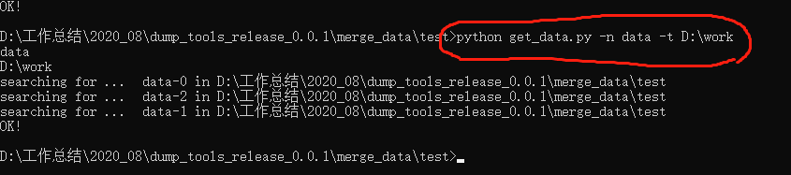
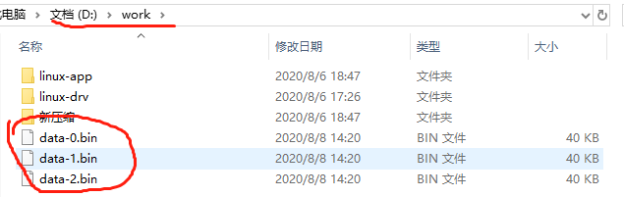
get_data使用方法
3. get_data.py 参数使用例程【可选】
当有多个批次的压缩文件共存时，如下图所示：
直接运行get_data.py(或者get_data.exe)，脚本会按照导出批次，对其分别解压合成，生成三个.bin文件
使用 –n 参数可以选择其中某一个文件名(“名字-导出批次号”)进行解压合并，生成特定文件名的.bin文件
使用参数 –t 进行目标文件夹的设定，如图所示，会将解压合并后的文件放入D:\work文件夹中
参数-d 设置脚本读取路径，当get_data.py与导出文件不在相同目录下时使用，会在读取路径下进行搜索压缩为文件。

Slide 16
3.X-file使用方法

Slide 17
X-file使用方法(文字说明)
pre-check:
1> dump.bin及L1860-MODEM.axf为必须提供的必要文件
2> 使用前，请确认同目录下，addr2line.exe和readelf.exe存在，工具方可正常运行
usage:
1>首先生成sym.xlsx：
ASF->SelectFile,选择asf文件，然后选择ASF->ToSymsTbl载入readelf.exe，
当输出“new symbols file generated!”，应当生成sym.xlsx文件
2>载入addr2line文件:
Add2line->selectExe,载入addr2line.exe
3>载入刚生成的symbol file：
浏览->载入sym.xlsx
4>载入dump file：
浏览->载入dump.bin
5>点击button，生成Xfile
输出界面，应当生成相关crash现场。

Slide 18
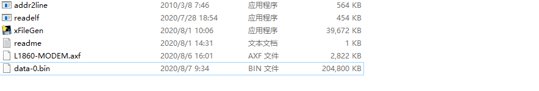
X-file使用方法(截图说明)
0.准备：必须的几个文件
注：dump.bin为get_data.exe(get_data.py) 解压合并生成的文件， L1860-MODEM.axf为与dump.bin匹配
的源码文件

Slide 19
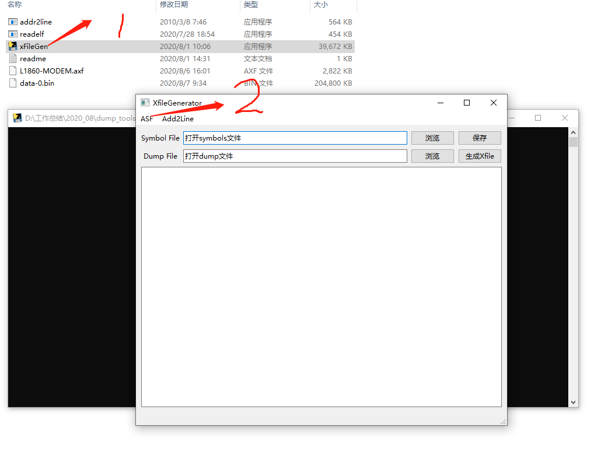
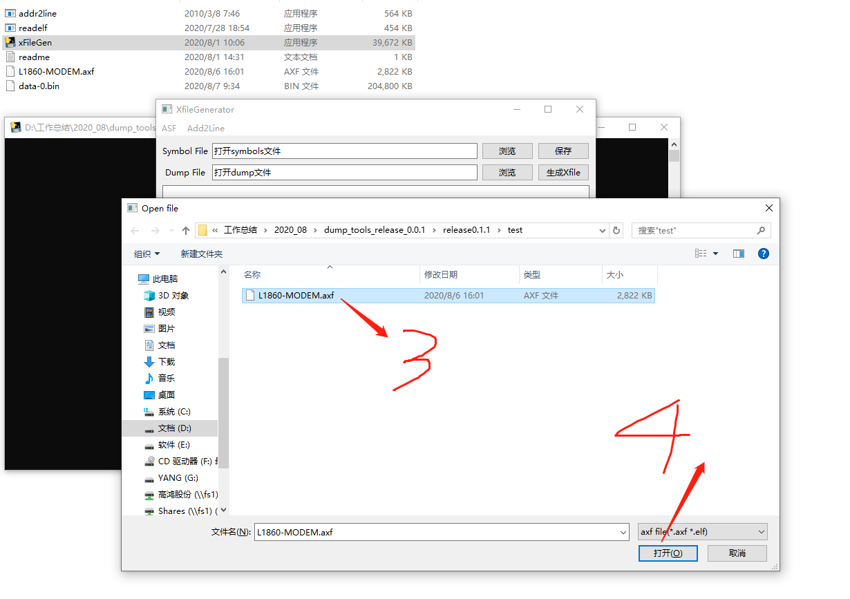
X-file使用方法
1.导入.axf文件
打开xFileGen
点击ASF->SelectFile
选择匹配版本的 ***.axf文件

Slide 20
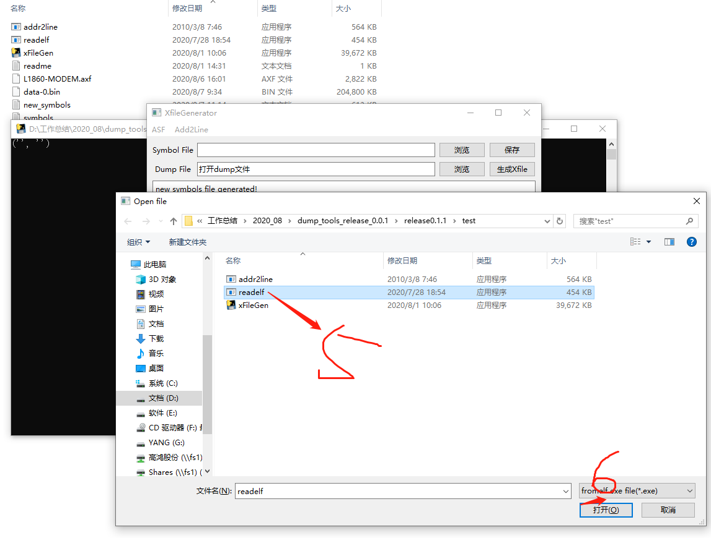
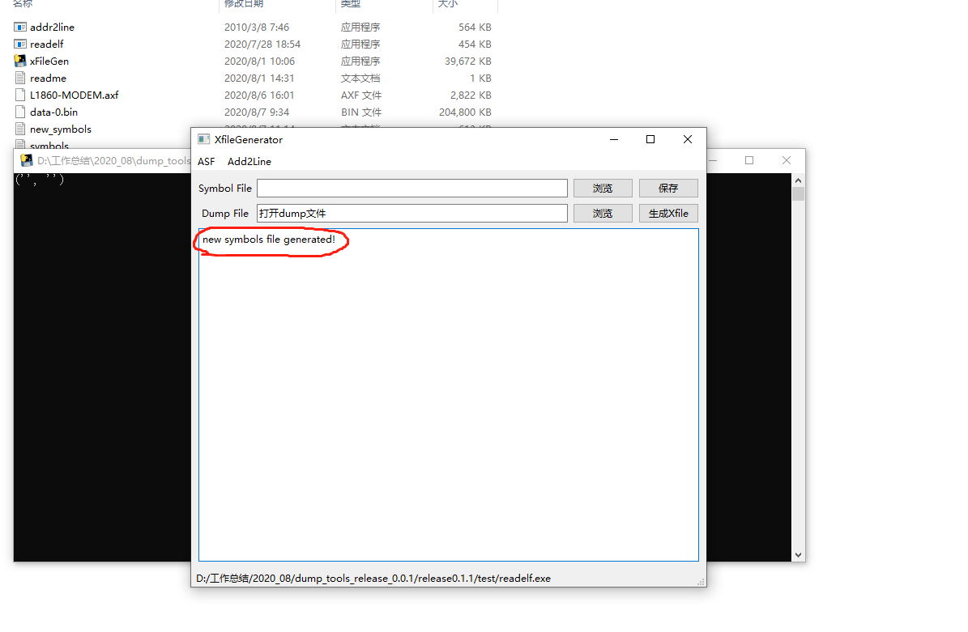
X-file使用方法
2.生成sym.xlsx文件
点击ASF->ToSymsTbl
选择选择readelf.exe生成sym.xlsx
应当当输出“new symbols file generated!”，应当生成sym.xlsx文件

Slide 21
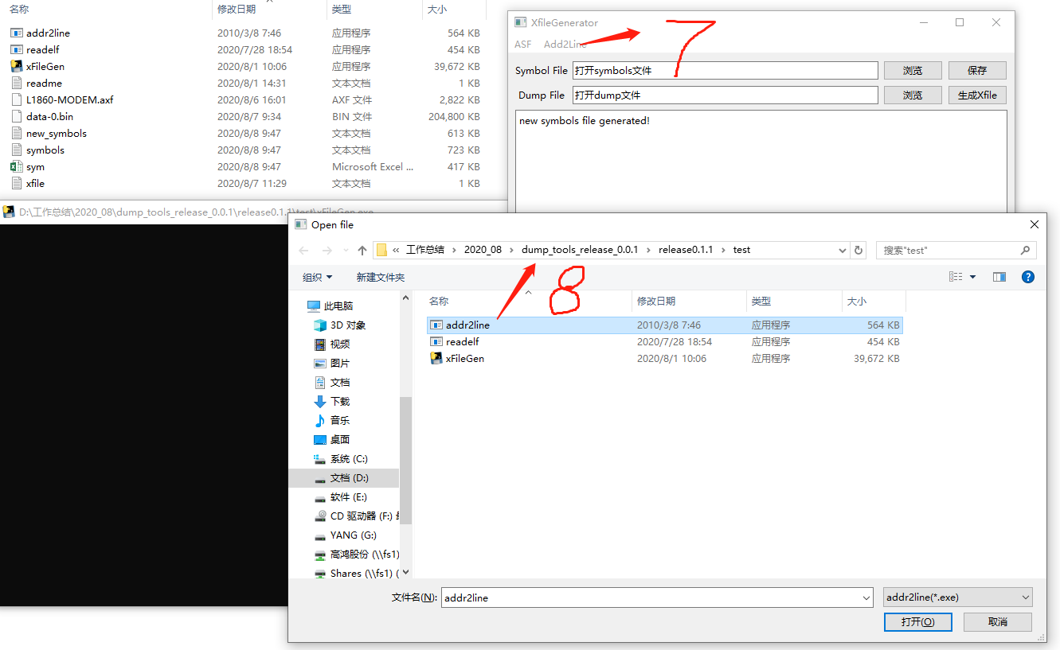
X-file使用方法
3.添加addr2line文件
点击addr2line
选择选择addr2line.exe

Slide 22
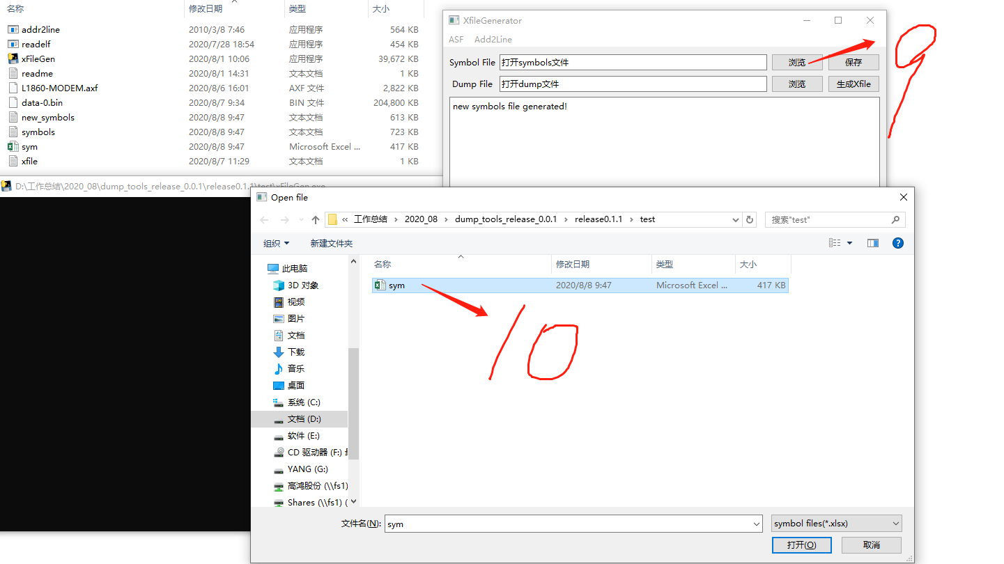
X-file使用方法
4.添加添加symbol file文件
点击symbol File之后的浏览
选择选择生成的sym.xlsx，点击保存

Slide 23
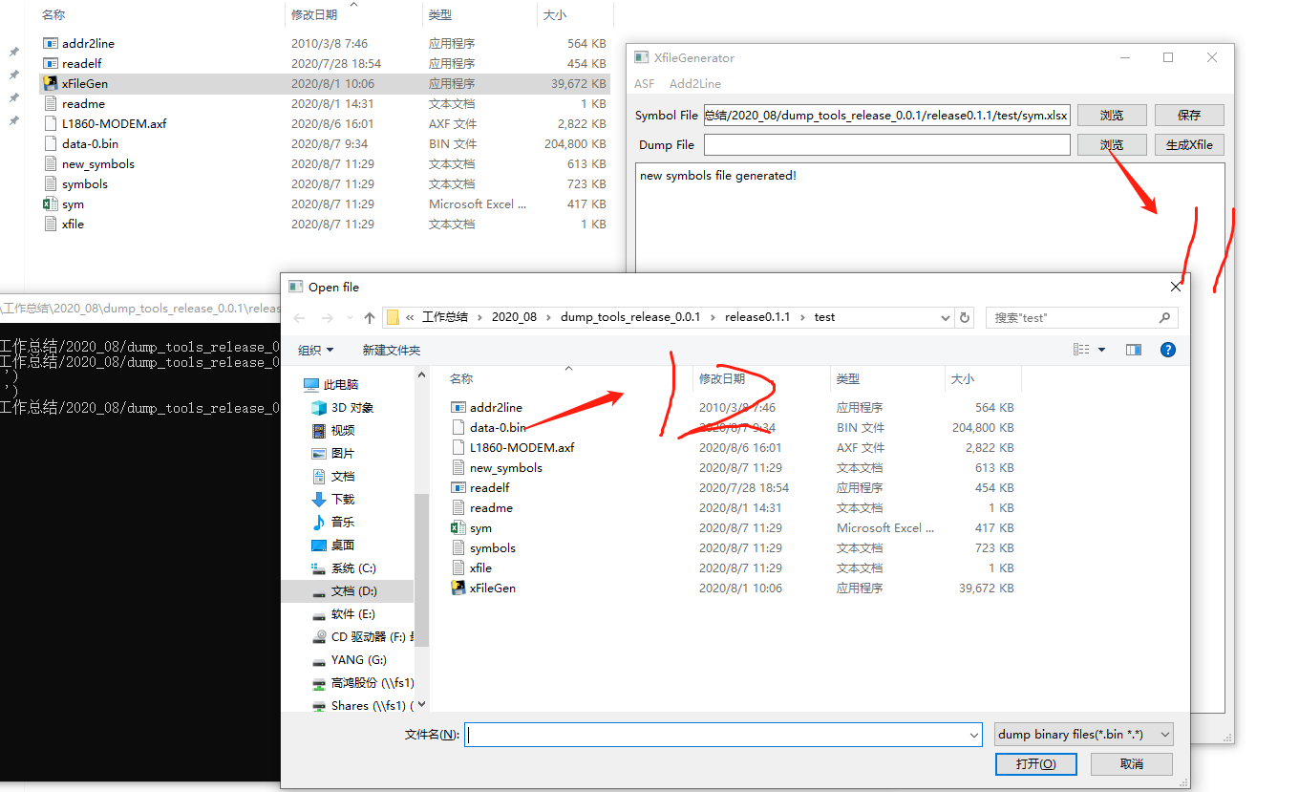
X-file使用方法
4.添加添加Dump.bin 文件
点击Dump File之后的浏览
选择生成的由工具导出的***.bin文件

Slide 24
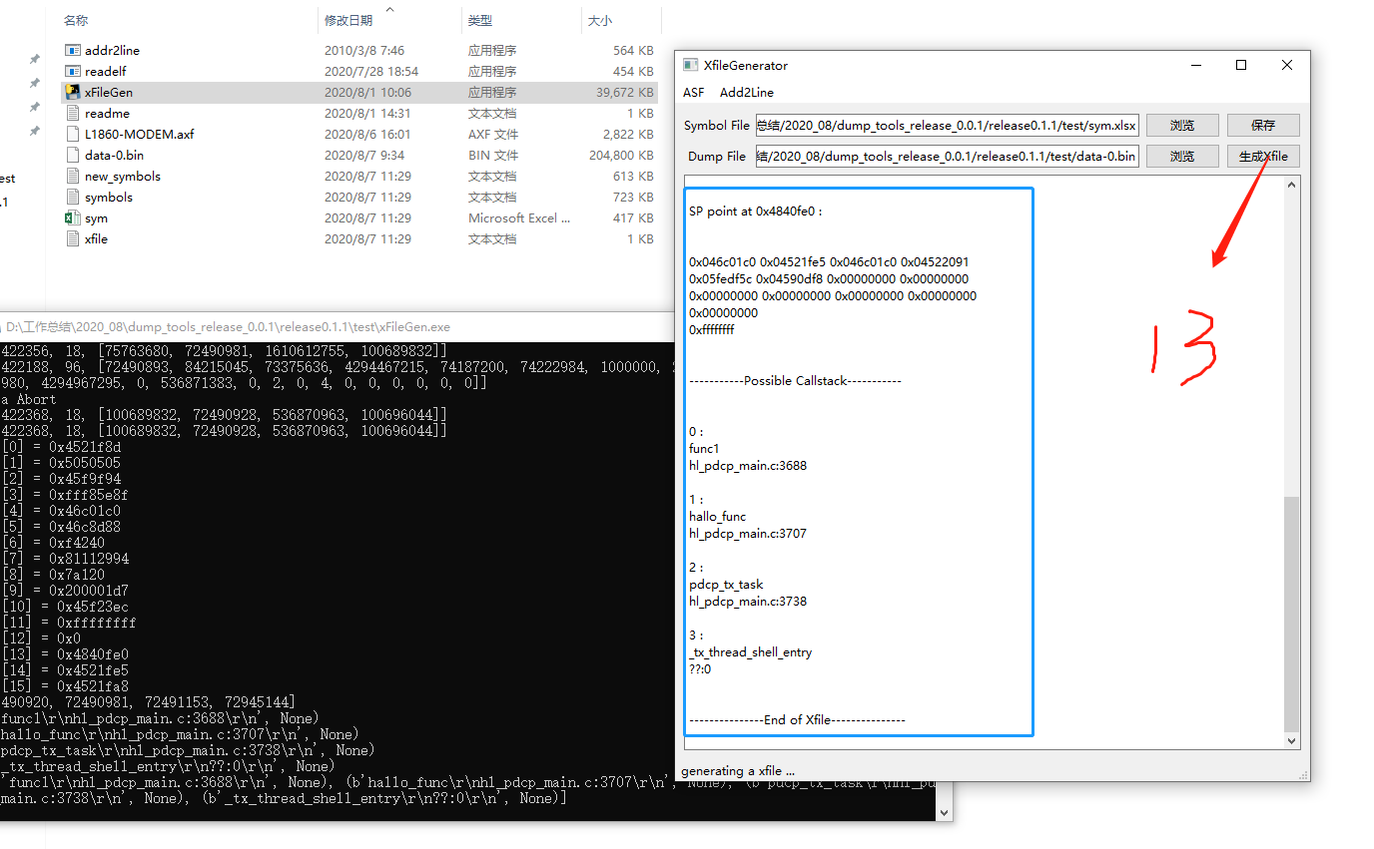
X-file使用方法
5.生成Xfile
点击生成Xfile按钮
此处为定位问题所在

Slide 25
X-file使用方法
5.生成Xfile
点击生成Xfile按钮
生成crash的现场表示：程序运行过程：
Crash可能的位置
bhl_pdcp_main.c文件中的 func1() 3688行左右
bhl_pdcp_main.c文件中的 hallo_func() 3707行左右
bhl_pdcp_main.c文件中的 pdcp_tx_task() 3738行左右
_tx_thread_shell_entry()

Slide 26
Trace32 simulator
（简称：T32）

Slide 27
T32使用方法
Trace32 simrlator使用方法
德国Lauterbach公司产品
嵌入式开发全能型产品
3个系列：
Trace32-ICD(In-Circuit-Debugger)
Trace32-ICE (emulator, code/memory analysis)
Trace32-FIRE

Slide 28

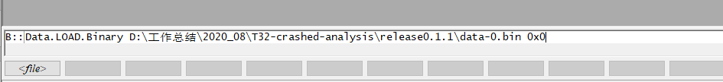
1.T32导入数据
.axf文件的绝对路径
Load axf/elf (code)
成功：
dump.bin文件的绝对路径，起始地址（0x0）
Load bin(Memory)
成功：

Slide 29
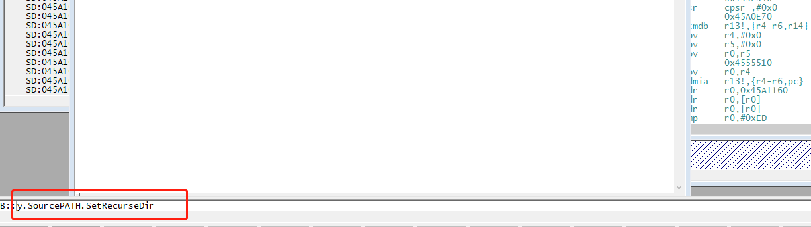
2.T32分析数据
导入数据后，设置y.sourcepath.setrecuredir 递归遍历源码目录

Slide 30
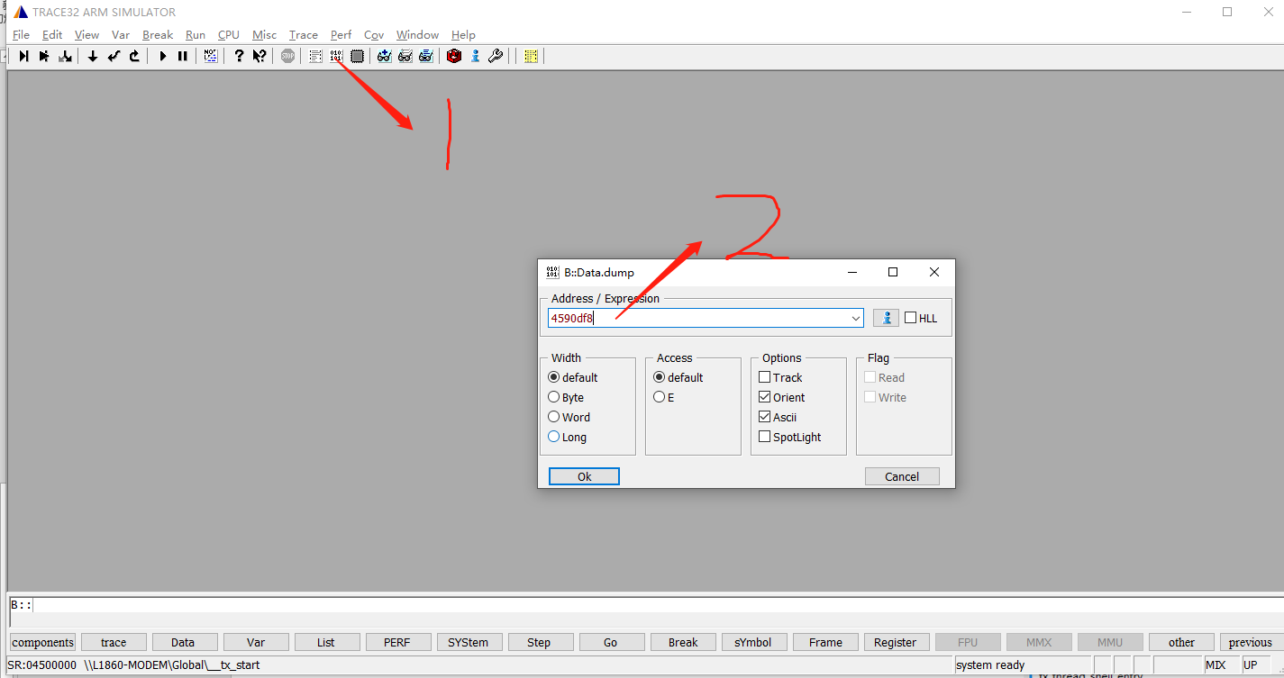
2.T32分析数据
导入数据后，点击1 （Memery Dumo）输入Xfile导出的奔溃现场的，
地址(实际为PC地址)。结合汇编代码分析问题原因
栈底

Slide 31
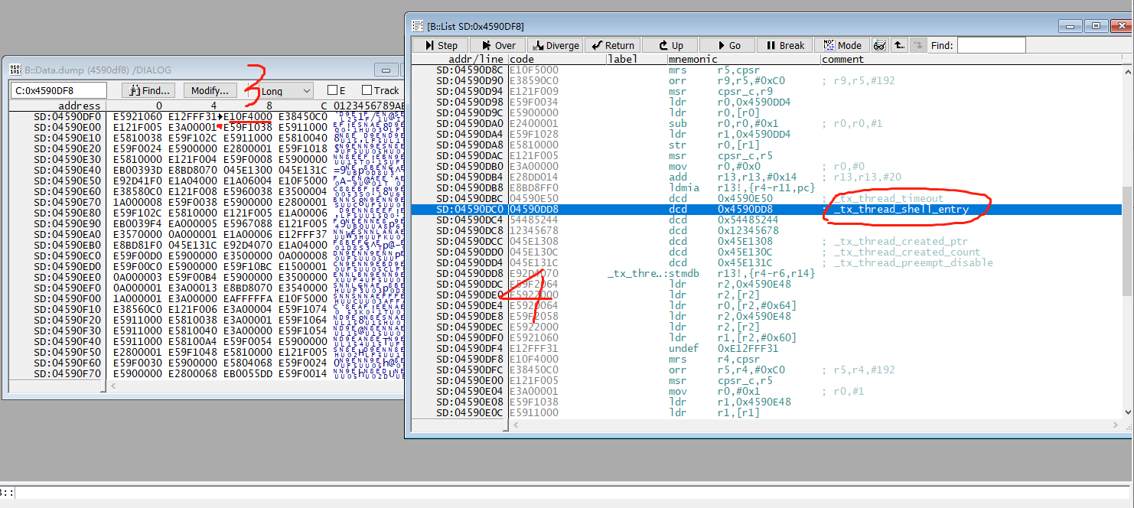
2.T32分析数据
软件会将改地址处的内存内容显示出来，在3处右键 Display Memery -> list
可以得到该处内容对应的汇编文件与相关源代码文件，如4所示，可以看到内存翻译
过来的入口函数。

Slide 32
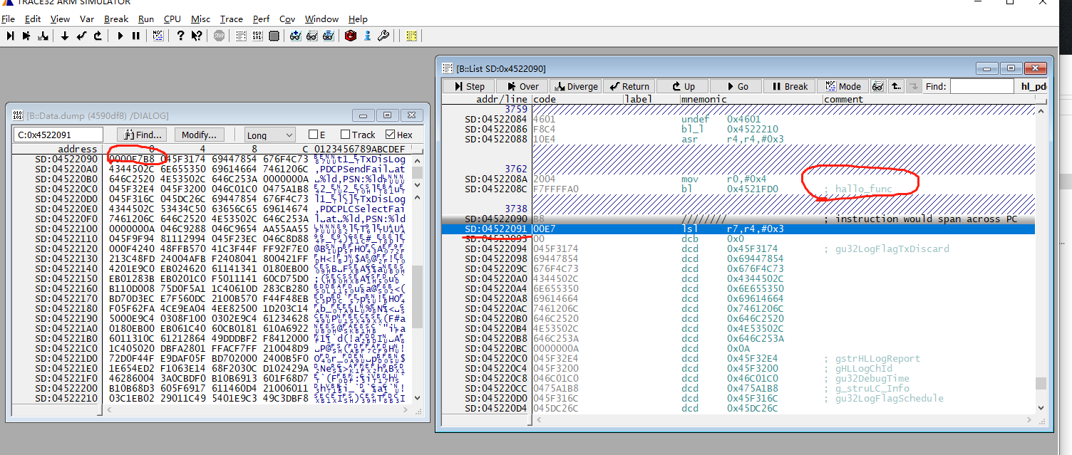
2.T32分析数据
栈回溯，输入下一个地址,可以观察运行至此时的汇编代码，结合源码进行分析。

Slide 33
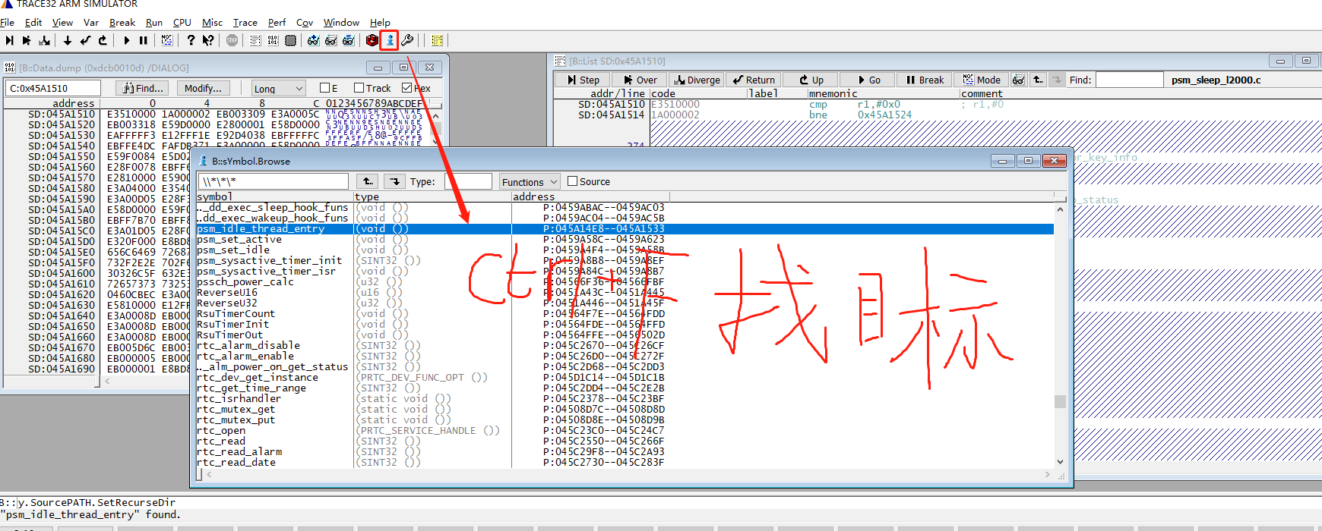
2.T32分析数据
可以点击list symbles 应该会列出源码中所有的变量、函数等信息，使用ctrl +F 会得到该函数，点击address可得到具体的汇编指令，
可依据Xfile提示信息，搜寻、查看可能的Crash点

Slide 34
2.T32分析数据
T32高级更多高级调试用法请参照附件t32_demo.pdf
可以初步判定问题,找到分析问题的切入点
通过综合统计，得到最常出现的问题（Block issue,优先解决）
结合代码和logfile，加快问题定位和解决

